Slide 1
ACADEMIA
CRISTO
Notes:
Antes de la clase en vivo, el profesor hará lo siguiente en el grupo de WhatsApp:
Compartir las siguientes tareas:
Mire el breve video de enseñanza y responda las preguntas que lo acompañan:
¿Qué versículos de la Biblia se usaron en el video para mostrar que los humanos no podemos salvarnos a nosotros mismos?
¿Qué hizo Jesús para nuestra salvación en su muerte?
¿Qué logró Jesús para nuestra salvación en su vida?
Lea Efesios 2.

Slide 3
Lección 3
El oficio y la obra de Cristo

Slide 4
Saludos y bienvenidos
Notes:
La Clase en vivo
Salude a todos los alumnos (y el panel) mientras entran a la clase en vivo. Estas introducciones pueden tomar más tiempo dado que es la primera clase. Preséntese a sí mismo y comparta un poco de sus antecedentes. (10 minutos)

Slide 5
Oración
Notes:
Oración: Señor y Salvador Jesús, venimos ante ti como mendigos y tú es el único lugar donde podemos encontrar alimento espiritual para satisfacer nuestros deseos eternos. No podemos ayudarnos a nosotros mismos, pero tú nos has salvado por tu gracia. En tu nombre oramos, Amén.

Slide 6
Objetivos de la Lección
Notes:
Objetivos de la Lección

Slide 7
¿Qué versículos de la Biblia se usaron en el video para mostrar que los humanos no podemos salvarnos a nosotros mismos?
Notes:
Revisión del video. El maestro puede pedir a los estudiantes sus propios comentarios y preguntas; sin embargo, el enfoque principal de esta sección serán las preguntas que el maestro envió a los estudiantes en preparación para la clase. (10 minutos)
¿Qué versículos de la Biblia se usaron en el video para mostrar que los humanos no podemos salvarnos a nosotros mismos?
Mateo 5:48 muestra los estándares de Dios. Romanos 3:12 muestra que nadie es perfecto ni bueno. Isaías 64:6 muestra que incluso nuestras buenas obras están contaminadas por el pecado. Romanos
3:22-23 muestra que ni siquiera podemos compararnos con pecadores supuestamente peores.

Slide 8
¿Qué hizo Jesús para nuestra salvación en su muerte?
Notes:
¿Qué hizo Jesús para nuestra salvación en su muerte?
En la muerte, Jesús sufrió el castigo eterno en un solo día por todos los pecados de todos los tiempos de todas las personas. Él fue nuestro sustituto. Nosotros éramos los que se suponía que estábamos en la cruz sufriendo la condena eterna de Dios, pero él, en su misericordia, tomó nuestro lugar.

Slide 9
¿Qué logró Jesús para nuestra salvación en su vida?
Notes:
¿Qué logró Jesús para nuestra salvación en su vida?
Las normas de Dios no solo exigen que estemos sin pecado, sino que también dicen que debemos tener un registro perfecto de obediencia. Jesús, actuando como nuestro sustituto, obedeció perfectamente la ley de Dios y nos atribuyó la obediencia que necesitábamos. Dios ahora nos ve como sin pecado y completamente obedientes porque Jesús nos ha dado su perfección.

Slide 10
No fuisteis redimidos de vuestra vana manera de vivir heredada de vuestros padres con cosas perecederas como oro o plata, sino con sangre preciosa, como de un cordero sin tacha y sin mancha, la sangre de Cristo.”
1 Pedro 1:18-19
Notes:
Diapositiva uno: 1 Pedro 1:18-19 describe bellamente la obra de salvación de Jesús: “no fuisteis redimidos^{[a]} de vuestra vana manera de vivir heredada de vuestros padres con cosas perecederas como oro o plata, ¹⁹ sino con sangre preciosa, como de un cordero sin tacha y sin mancha, la sangre de Cristo. (LBLA)”. Hay muchas maneras en que la Biblia describe y comunica su misión de rescate de nosotros. En esta lección, veremos algunas de esas descripciones y el lenguaje de la imagen. En este versículo de Pedro, vemos la palabra “redimir”.

Slide 11
redimir
volver a comprar
Notes:
Redimir significa volver a comprar. No es que Dios tuvo que pagarle al diablo una cantidad, pero sí pagó un precio. Dios entregó a su único Hijo para redimirnos.

Slide 12
Cuando Jesús hubo tomado el vinagre, dijo: Consumado es. Y habiendo inclinado la cabeza, entregó el espíritu.
Juan 19:30
Notes:
Diapositiva dos: La obra de Jesús está completa. Esa es la razón por la que dijo: “Consumado es” en la cruz cuando murió (Juan 19:30). No había nada más que cumplir para salvar al mundo. Lo hizo todo, desde el principio hasta el final de su vida. Él destruyó el poder del pecado (ya no estamos bajo su condenación aunque luchemos contra él todos los días hasta que estemos en el cielo), la muerte (moriremos, pero no sufriremos la muerte eterna), y el diablo (todavía nos tentará, pero ya no puede acusarnos correctamente de los pecados por los cuales ya se ha pagado).

Slide 13
La Vida de Jesús
Evitó todos los pecados de comisión
Nunca pecó de omisión
Obedeció la ley para darnos un registro perfecto
Ahora vivimos con corazones agradecidos que quieren hacer cosas buenas para agradecer a Dios por salvarnos.
Notes:
Diapositiva tres: Desafortunadamente, muchas personas solo recuerdan lo que Jesús hizo en la cruz y se olvidan de la importancia de su vida. Jesús evitó todos los pecados de comisión (hacer lo que Dios dice que no debe hacer) y nunca pecó de omisión (no haciendo lo que Dios nos dice que hagamos). Jesús obedeció la ley para darnos un registro perfecto. Ya no estamos obligados por la ley a obedecer. Nuestra actitud y motivación han cambiado. Ahora vivimos con corazones agradecidos que quieren hacer cosas buenas para agradecer a Dios por salvarnos.

Slide 14
Así que, hermanos, yo les ruego, por las misericordias de Dios, que se presenten ustedes mismos como un sacrificio vivo, santo y agradable a Dios. ¡Así es como se debe adorar a Dios!
Romanos 12:1
Notes:
Diapositiva cuatro: Esta vida de gratitud encuentra su energía y gozo en la obra de salvación de Jesús. Como dice Romanos 12:1: “Así que, hermanos, yo les ruego, por las misericordias de Dios, que se presenten ustedes mismos como un sacrificio vivo, santo y agradable a Dios. ¡Así es como se debe adorar a Dios!”

Slide 15
Dividimos los roles de Jesús
en tres funciones u oficinas principales: Jesús fue nuestro Profeta, nuestro Sacerdote y nuestro Rey.
Lea los siguientes versículos y describa qué rol están describiendo y qué consuelo encontramos en la obra de Jesús.
Notes:
Pregunta Uno: Jesús tuvo muchos roles que describen su obra de salvación. Muchos de ellos cumplieron y completaron algunas de las vocaciones que encontramos en el Antiguo Testamento. A veces los dividimos en tres funciones u oficinas principales: Jesús fue nuestro Profeta, nuestro Sacerdote y nuestro Rey. Lea los siguientes versículos y describa qué rol están describiendo y qué consuelo encontramos en la obra de Jesús. El maestro permitirá que los estudiantes discutan los versículos mientras los muestra a la clase. Según sea necesario, agregue los siguientes pensamientos.

Slide 16
Juan 18:33-36
Deuteronomio 18:15
Hebreos 7:26-27
Efesios 5:2
Hebreos 2:14
Lucas 8:1
Notes:
Juan 18:33-36. La sección describe a Jesús como un rey. Aunque Jesús gobierna y controla el mundo, su verdadero reino no es de este mundo. Él ha preparado un reino eterno donde disfrutaremos viviendo con él para siempre. Él mismo ha luchado para que estemos con él. Mientras tanto, aquí en la tierra él gobierna por gracia en los corazones de los que creen en él (Lucas 17:21).
Deuteronomio 18:15. Moisés habla de la venida de Jesús como un profeta como él mismo. Un profeta habla la palabra de Dios y comunica lo que Dios tiene que decir. Jesús fue un profeta perfecto que fue la comunicación de Dios de su amor al mundo.
Hebreos 7:26-27. Jesús fue el sacerdote perfecto porque no tenía pecado y pudo sacrificarse por los pecados de la gente.
Efesios 5:2. Jesús fue nuestro sacerdote que pudo dar el sacrificio máximo que agradó a su Padre.
Hebreos 2:14. Jesús es nuestro rey victorioso que destruyó la obra del diablo.
Lucas 8:1. Jesús predicó las buenas nuevas como nuestro profeta. (El versículo también menciona el reinado de Jesús como rey.)

Slide 17
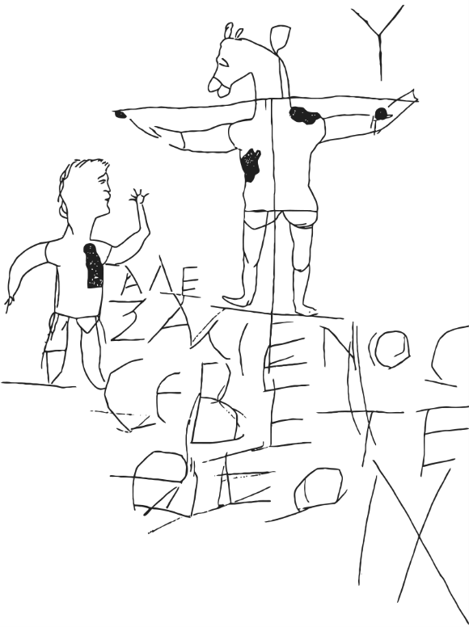
¿Qué tipo de estímulo le darías a Alexamenos si tuvieras la oportunidad de hablar con él?
Notes:
Pregunta dos: La siguiente imagen es un grafiti que se encuentra en Roma que data entre el primer y tercer siglo. Es un ataque obviamente anticristiano porque representa a Jesús con la cabeza de un burro y dice: “Alexámenos adora a su Dios”. ¿Qué tipo de estímulo le darías a Alexamenos si tuvieras la oportunidad de hablar con él? El profesor dejará que los alumnos discutan. Recomendación al Docente: Para esta actividad se podría dividir la clase en grupos pequeños durante unos minutos. Según sea necesario, agregue los siguientes pensamientos:

Slide 18
¿Qué clase de verso o verdad
de la Biblia compartirías?
¿Qué tipo de oración orarías con él?
¿Qué te hace estar preparado para enfrentar la persecución por tu fe?
Notes:
¿Qué clase de verso o verdad de la Biblia compartirías?
Las respuestas variarán pero algunas buenas para compartir incluyen 1 Corintios 1:18, Apocalipsis 2:10 y Mateo 10:25.
¿Qué tipo de oración orarías con él?
Las respuestas variarán pero es muy probable que sigan las líneas de pensamiento que se encuentran en los versículos compartidos.
¿Qué te hace estar preparado para enfrentar la persecución por tu fe?
Esta pregunta está dirigida más a los estudiantes para hacerles considerar sus convicciones. Un versículo que usted puede querer compartir con ellos es Hebreos 12:2.

Slide 19
Oración o bendición
Notes:
Conclusión: (5 minutos)
Una oración o una bendición

Slide 20
Tarea
en el grupo de WhatsApp
Notes:
Recuérdeles a los estudiantes su tarea y la próxima clase.

Slide 21
Despedida
Notes:
Permita que cada persona se despida de la clase.

Slide 22
ACADEMIA
CRISTO
Notes:
Preguntas para la evaluación final:
¿Qué significa “redimir”?
¿Cuál es un versículo de la Biblia que muestra que todos somos pecadores?
¿Cuál es un versículo de la Biblia que muestra lo que Jesús hizo por nosotros en la cruz?
¿Qué versículo de la Biblia nos muestra lo que la vida de Jesús significó para nuestra salvación?
Información adicional para el maestro: Temas que pueden surgir durante la clase:
Edad de la responsabilidad. La mayoría de las personas admitirán que todas las personas son pecadoras. Sin embargo, especialmente al estudiar los temas futuros del bautismo, niegan que los niños sean pecaminosos o que sean responsables de sus pecados porque todavía no son conscientes de ellos y, supuestamente, no tienen el control total de sus acciones hasta que alcanzan una cierta edad (por lo general en algún lugar entre los 6 y 12 años). Si bien los pasajes como Romanos 3:23 deberían ser suficientes para demostrar la pecaminosidad de los niños, es posible que desee incluir Romanos 5:18 junto con su explicación que muestre claramente que con el pecado de Adán todos están condenados. “Así que, como por la transgresión de uno solo vino la condenación a todos los hombres, de la misma manera por la justicia de uno solo vino la justificación de vida a todos los hombres”.
Posible pregunta adicional: ¿Son los bebés y los infantes responsables de sus pecados?
Buenas obras. Algunos estudiantes pueden confundirse cuando escuchan y comprenden la presentación de la ley/evangelio por primera vez. Pueden sorprenderse de no estar obligados a guardar ninguna de las leyes de Dios. Muchos en la línea de Romanos 6:1, pueden pensar que estamos diciendo que el pecado es bueno y que nadie debe esforzarse en seguir los mandamientos de Dios. Los creyentes no están obligados a hacer nada porque ya no estamos bajo las exigencias de la ley. Tenemos una motivación diferente y una fuente diferente de energía para hacer buenas obras. Como dice Hebreos 12:28, buscamos hacer buenas obras por gratitud y agradecimiento por lo que Dios ha hecho por nosotros. Trabajamos desde una fuente de paz que ya tenemos en lugar de esforzarnos por lograr la paz a través de nuestras obras.
Posible pregunta adicional: ¿Cuál es la diferencia entre decir “estoy obligado a hacer buenas obras” y “Quiero hacer buenas obras”?

